Slide 1
Notes:
여러분과 함께 국제협회 창립 100주년을 기념하게 되어 영광입니다.

Slide 2
라이온의 찬사
2014-2015
2015-2016
2016-2017
2017-2018
Notes:
2014년 7월부터 2018년 6월까지 전세계 라이온과 레오가 100년의 인도주의 봉사를 기념하는 이 성대한 축하 행사에 참여했습니다.

Slide 3
활동 내용 공유
♦ 라이온스 이야기 ♦ 역사 동영상 ♦ 라이온스 발자취 슬라이드쇼
Notes:
우리의 풍부한 역사를 보존하기 위하여, 라이온스 발자취 온라인 슬라이드쇼와 함께 라이온스 이야기와 역사 동영상을 제작하였습니다.
이를 통해, 협회 설립부터 전세계로의 확장에 이르기까지의 이야기를 클럽과 지역사회에 공유하였습니다.

Slide 4
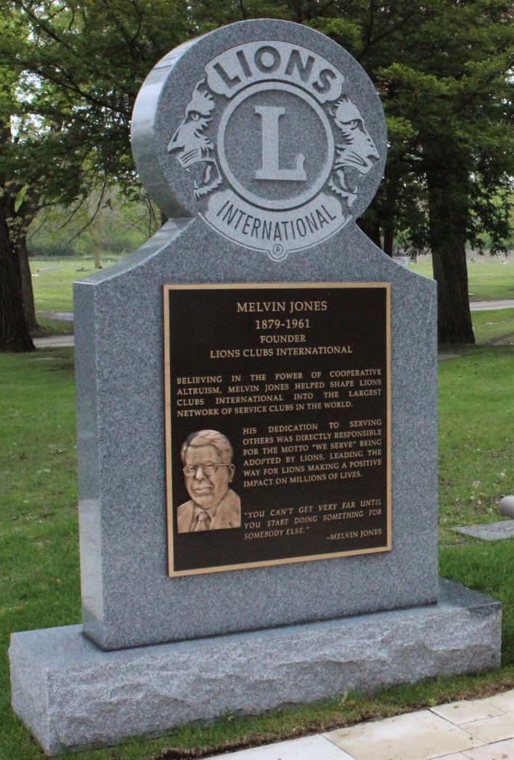
협회 역사에 경의를 표함
♦ 멜빈 존스 동상 ♦ 멜빈 존스 기념비
Notes:
멜빈 존스는 1917년에 국제협회를 창립했습니다.
그를 기념하기 위해 국제본부에 그의 동상과 기념비가 세워졌습니다.

Slide 5
협회 유산 보존
국제회장 회고
♦ 모든 국제회장 인터뷰
Notes:
모든 국제회장과의 인터뷰를 통해 국제협회의 과거와 미래에 대한 각자의 견해를 기록하였습니다.
각 인터뷰의 주요 견해들은 국제회장의 회고 동영상 시리즈로 출시되었습니다.

Slide 6
봉사 기념
Notes:
봉사는 100주년 기념의 핵심입니다. 축하 행사 동안, 라이온과 레오는:
- 100주년 봉사 챌린지로 봉사를 선도하고
- 영향을 미친 것에 대해 100주년 회원상을 수상하고
- 100주년 유산 사업을 통해 지역사회와 소통하였습니다.

Slide 7
100주년 봉사 챌린지
248,993,525 명 수혜
Notes:
100주년 봉사 챌린지는 청소년, 시력, 기아, 환경, 당뇨병 사업을 통해 1억 명을 대상으로 봉사한다는 목표로 우리는 봉사한다 는 모토를 실행에 옮겼습니다.
누가 이 도전에 참여했습니까? {손 흔들기}
우리는 목표를 달성했을 뿐만 아니라, 두 배 이상의 성과를 거두어 2억 4800만 명 이상의 사람들에게 봉사하였습니다! {박수}

Slide 8
100주년 회원상
746,041 명의 100주년 회원
Notes:
100주년 회원상은 신입 회원을 영입하고, 신규 클럽을 조직하여 협회를 성장시키고, 봉사 사명을 키울 수 있도록 서로를 격려하였습니다.
국제협회에는 인류에 더 많은 혜택을 제공하기 위해 현재 700,000만여 명의 신입 100주년 회원과 6,600개 이상의 100주년 클럽을 보유하고 있습니다.
이 중 누가 회원상 수상자 입니까? 감사합니다. {박수}

Slide 9
지역사회 유산 사업
31,853
건의 사업
Notes:
100주년 유산 사업은 지역사회와 어느 때 보다 더 긴밀한 유대를 이루게 해주었습니다. 유산 사업은 실질적 가치 뿐만 아니라 우리의 헌신을 일깨워주는 가시적인 가치를 지니기도 합니다.
누가 지역사회에 이러한 유산을 남겼습니까? {손 흔들기}
31,000건 이상의 유산 사업이 완료되었으며, 앞으로도 지역 주민들은 이 혜택을 계속 누리게 될 것입니다.

Slide 10
전세계에서 축하!
Notes:
라이온과 레오들이 바닷속부터 에베레스트 정상에 이르기까지 모든 곳에서 100주년을 축하하며 즐거운 일로 가득했습니다.
퍼레이드를 즐기고, 100주년 퀼트를 제작하고, 기념 케익을 만들고, 라이온스 복장을 착용하며, 자부심을 가지고 라이온스 깃발을 휘날렸습니다.
심지어 협회를 기념하며 건물들도 불을 밝혔습니다.

Slide 11
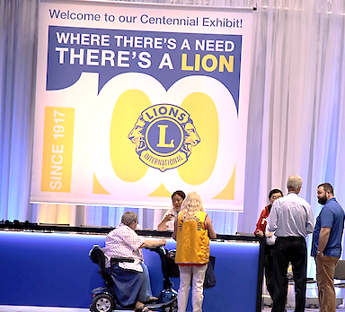
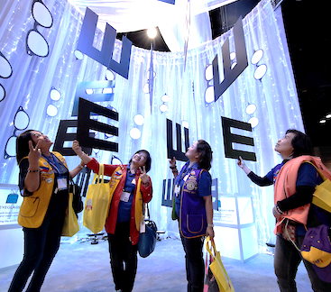
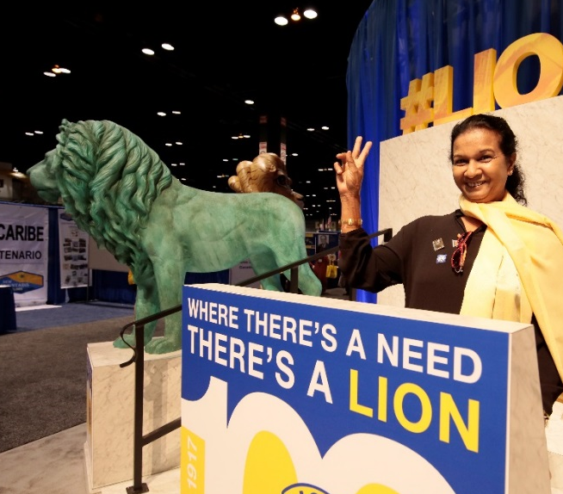
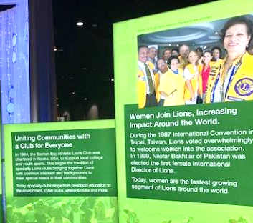
100주년 국제대회
30,000
명의 라이온과 레오 참석
Notes:
라이온과 레오들은 100주년 국제대회에 참가하기 위해 전세계에서 국제협회의 발생지인 일리노이 주, 시카고에 모였습니다.
이 대회에서는 소통형 100주년 전시회를 통해 참가자들이 국제협회의 과거, 현재 그리고 미래를 경험할 수 있었습니다.
대부분의 전시품들이 앞으로도 관람할 수 있도록 국제본부에 재배치 될 것입니다.

Slide 12
100주년 배너
♦ 넓이 48’, 높이 28’ (14.6 m x 8.5 m)
Notes:
100주년 배너는 전세계 지역사회의 라이온과 레오의 서명으로 이루어진 48개의 섹션으로 제작되었습니다.
누가 이 100주년 배너에 서명했습니까? {손 흔들기}
이 배너는 넓이 48피트, 높이 28피트(넓이 14.6미터, 높이 8.5미터)의 거대한 규모로 100주년 국제대회 메인 홀에 설치되었습니다.

Slide 13
100주년 기념주화
♦ US$855,540 기념주화 판매 모금액
Notes:
1 온스의 100주년 기념 은화는 미국 조폐국에서 제작되었습니다. 3명의 전 국제회장이 조폐국에서 열린 첫 기념주화 인쇄 기념식에 참여하였습니다.
누가 이 귀중한 100주년 기념품을 구입했습니까? {손 흔들기}
여러분의 구매로 향후 인도주의적 봉사를 위한 기금 $855,000를 모금했습니다.

Slide 14
100주년 기념우표
Notes:
전세계 열정적인 라이온들은 모든 우편발송 마다 협회 100주년을 기념할 수 있도록 우체국에 라이온스 100주년 기념우표 제작을 요청했습니다.
대단한 찬사이지 않습니까? 또한 훌륭한 홍보이기도 합니다!

Slide 15
소셜 미디어 축하
#Lions100
Notes:
많은 라이온과 레오들이 #Lions100 해시태그와 함께 각자의 이야기를 게시하며 페이스북, 트위터 및 기타 소셜 미디어를 통해 100주년 성과를 공유했습니다.
여기 소셜 라이온 또는 레오가 계십니까? {손 흔들기} 공유해 주셔서 감사합니다!

Slide 16
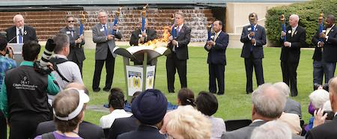
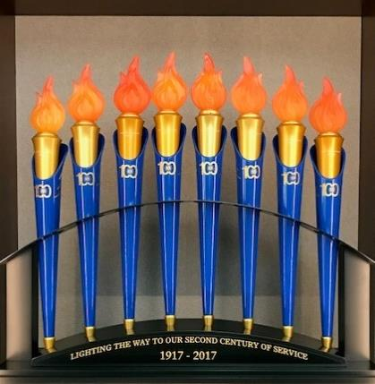
100주년 성화
♦ 다음 세기 봉사의 길을 밝히다
Notes:
라이온과 레오들은 각 헌장지역과 아프리카에서 많은 지역 기념식을 밝힌 100주년 성화에 영감을 받았습니다.
성화는 100주년 국제대회의 100주년 성화 점화식을 위해 한자리에 모였습니다.
성화 세트는 이제 국제 본부에 “다음 세기 봉사의 길을 밝히다.”라는 문구와 함께 전시되어 있습니다.

Slide 17
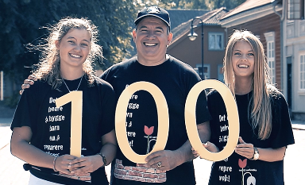
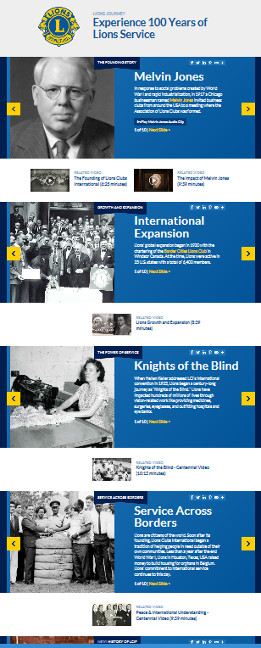
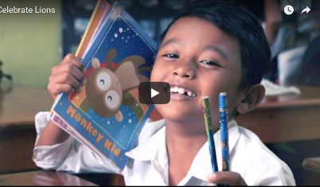
LionsClubs.org 기록
100년 둘러보기 영상
100주년 기념 영상
100주년 하이라이트 책자
라이온스 역사 영상 시리즈
라이온스 이야기
라이온스 축하 영상
라이온스 발자취 슬라이드쇼
국제회장 회고 영상 시리즈
Notes:
모든 100주년 기념 활동은 예비 회원, 클럽 및 지역사회와 공유할 수 있는 훌륭한 자료가 되었습니다.
새로운 LionsClubs.org 웹사이트의 자료 검색 기능을 통해 100주년 하이라이트 책자, 100주년 기념 영상 및 본 발표 자료를 포함한 100주년 기념 이야기를 찾아 공유할 수 있습니다.

Slide 18
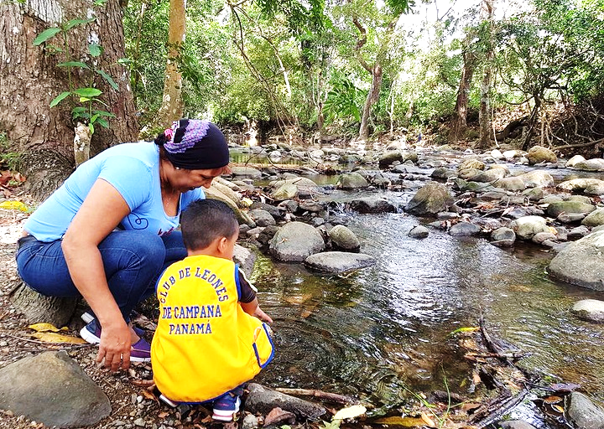
우리의 다음 세기
Notes:
우리 중에 몇 분이 200주년 기념일에 함께 하게 될 지 모르지만, 100주년 타임캡슐을 열어보며 우리가 이룬 모든 성과에 영감을 얻게 될 것을 상상합니다.
이렇게 성공적인 축하 행사를 통해 확신을 가지고 다음 세기를 기대합니다. 국제협회가 앞으로도 변한 없이 세계 최고의 인도주의 단체가 될 것임을 확신합니다.

Slide 19
감사합니다!
Notes:
100주년 클럽위원장, 지구 및 복합지구 코디네이터, 100주년 위원회, 집행 임원 및 참여한 모든 분들의 헌신에 깊은 감사를 드립니다.
여러분은 세상에 “도움이 필요한 곳에 라이온이 있습니다.” 라는 것을 어느 때 보다 더 크고, 더 밝게 보여주었습니다.

